Slide 1
DEPARTAMENTO DE CIENCIAS ECONÓMICAS, ADMINISTRATIVAS Y DEL COMERCIO
CARRERA DE LICENCIATURA EN ADMINISTRACIÓN TURÍSTICA Y HOTELERA
ANÁLISIS DE LA COMPETITIVIDAD EN LA GESTIÓN TURÍSTICA COMO ESTRATEGIA PARA EL POSICIONAMIENTO: CASO, COMUNA CHIGUILPE –CANTÓN SANTO DOMINGO.
JÁCOME CARRILLO EDWIN FABRICIO
VINUEZA SOTO KEVIN ISMAEL
M.B.A ING. AVILÉS LEÓN BYRON EDUARDO MSC

Slide 2
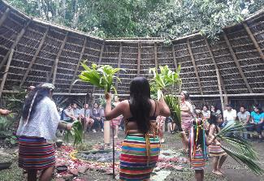
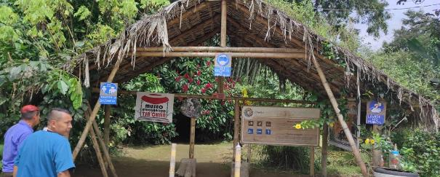
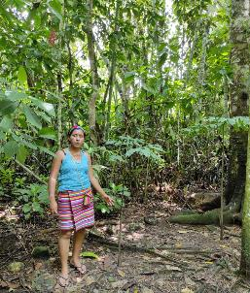
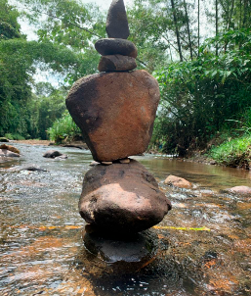
IMPORTANCIA DE LA INVESTIGACIÓN
Tradiciones y costumbres
Chigüilpe
Desarrollo local

Slide 3
OBJETIVOS
Eficiencia
Calidad
Gestión
Posicionamiento

Slide 4
MARCO TEÓRICO
Despliegue de recursos
Ventaja Competitiva
Talento humano
Cualidades
Recursos tecnológico
Atributos diferenciadores

Slide 5
Modelo de competitividad y sostenibilidad de destinos
Determinantes amplificadores y calificadores
Política turística, planificación y desarrollo
Gestión del destino
Recursos centrales y atractores
Factores de soporte y recursos
Ventaja comparativa
(dotación de recursos)
Ventaja competitiva
(despliegue de recursos)
Ritchie y Crouch (2003)

Slide 6
Modelo de Auditoría de Destinos
Determina
Establece
Identifica
Valora
Evalúa
Examina
Osorio (2005)
Recomienda

Slide 7
Metodología
Enfoque de investigación:
Cualitativo y cuantitativo
Por el alcance:
Exploratorio y Descriptivo
Por su finalidad:
Aplicada
Por la fuente de análisis:
Mixto
Etapa 1
Comunidad Chigüilpe
Etapa 2
Etapa 3
Entrevista y encuesta
Encuesta
Técnicos y Expertos
Muestra
Entrevista y encuesta

Slide 8
 | Coeficiente de competencia de los expertos y técnicos (K)
Tota | 0,8643
$$K=\frac{1}{2}(Kc+Ka)$$
Población Infinita
$$n=\frac{{1,96}^{2}∗0,5∗0,5}{{0,05}^{2}}=385$$

Slide 9
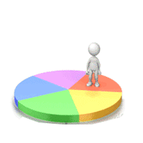
Análisis de los resultados

Slide 10
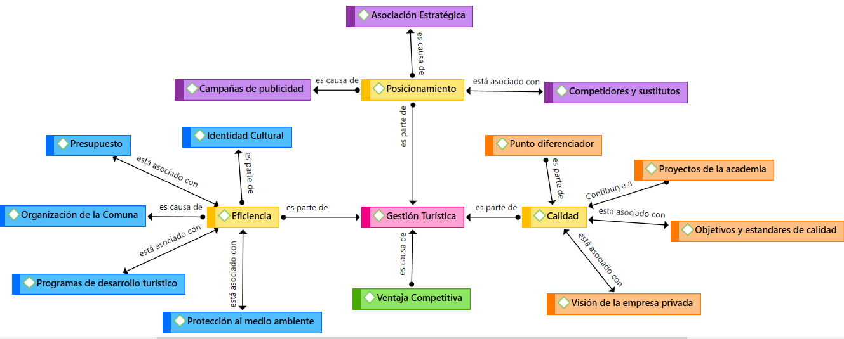
Etapa 1
La gestión turística desde la perspectiva de la comunidad

Slide 11
Etapa 2
Importancia de los aspectos que conforma la gestión turística

Slide 12
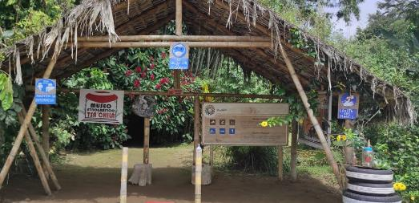
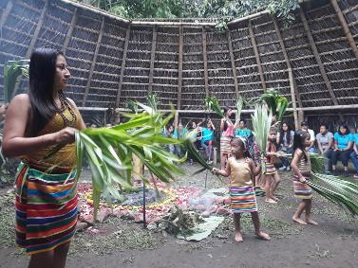
Etapa 3 Percepción de los turistas sobre el turismo comunitario
Factores para elegir el lugar
Actividades que prefiere el turista

Slide 13
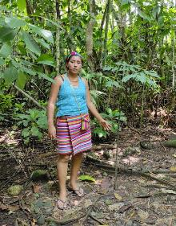
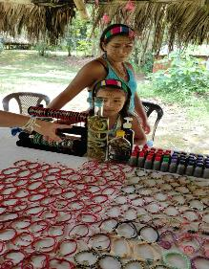
Etapa 3
Factores de calidad
Servicio
Medios de información

Slide 14
Etapa 3
Interés en la practica de turismo comunitario
Motivación en la practica de turismo comunitario

Slide 15
Predisposición en la práctica de turismo comunitario
Datos | Cantidad
Población de la ciudad de Quito | 2´239.191
 | Hombres | Mujeres
Población por género | 1´088.811 | 1´150.380
Población económicamente activa de la ciudad de Quito (H 47,2% y M 32,6% | 513.918 |  | 375.023
Nivel socio económico alto y medio alto (34%) | 174.732 | 127.507
Población entre los 18 a 49 años (H 42,6% y M 56,7%) | 74.435 | 72.296
Población con de educación superior (6,3%) | 4.689 | 4.554
Interés por practicar turismo comunitario. (89,35 %) | 4.189 | 4.068
Total, de personas con predisposición a practicar turismo comunitario | 8.257

Slide 16
Perfil del turista

Slide 17
Propuesta

Slide 18
Propuesta Identidad corporativa
Partes de la marca
Logotipo
Logotipo abreviado
Isotipo

Slide 19
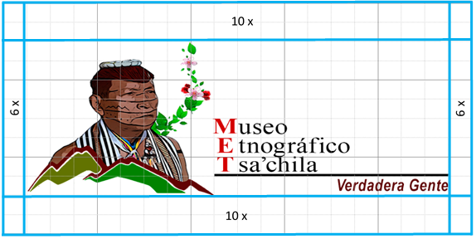
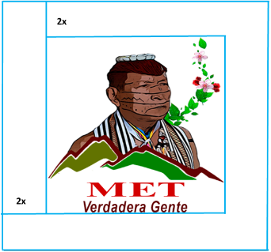
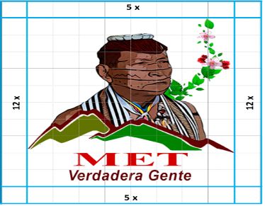
Propuesta Identidad corporativa
Construcción y protección de la marca
Completa
Completa
Abreviada
Abreviada

Slide 20
Propuesta Identidad corporativa
Principales colores
Pantone 7541 C
CMYK: 19%: 11%: 12%: 0%
RGB: 218: 223: 225
WEB: #dadfe1
Pantone 485 C
CMYK: 95%: 28%: 100%: 1%
RGB: 40: 130: 5
WEB: #288205
Pantone 485 C
CMYK: 18%: 99%: 100%: 0%
RGB: 181: 0: 0
WEB: #b50000
Pantone Black 6 C
CMYK: 84%: 83%: 73%: 77%
RGB: 13: 12: 11
WEB: #0b0c0d

Slide 21
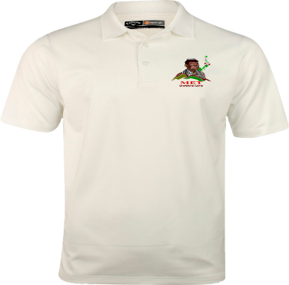
Propuesta Identidad corporativa
Usos de imagotipo

Slide 22
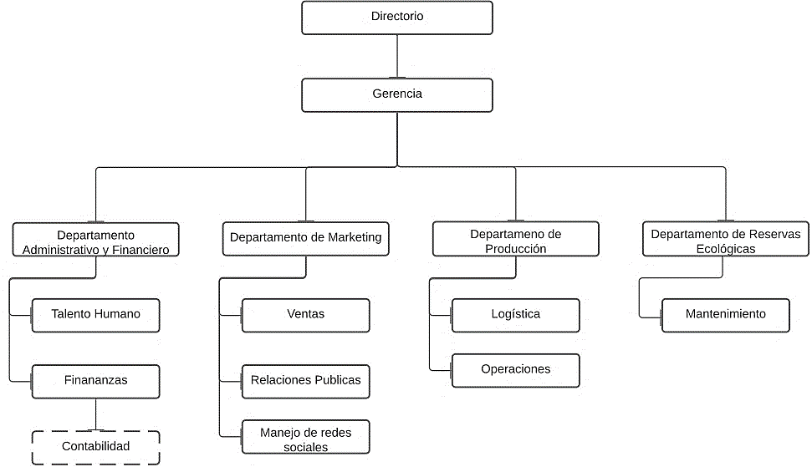
Propuesta Estructura Organización

Slide 23
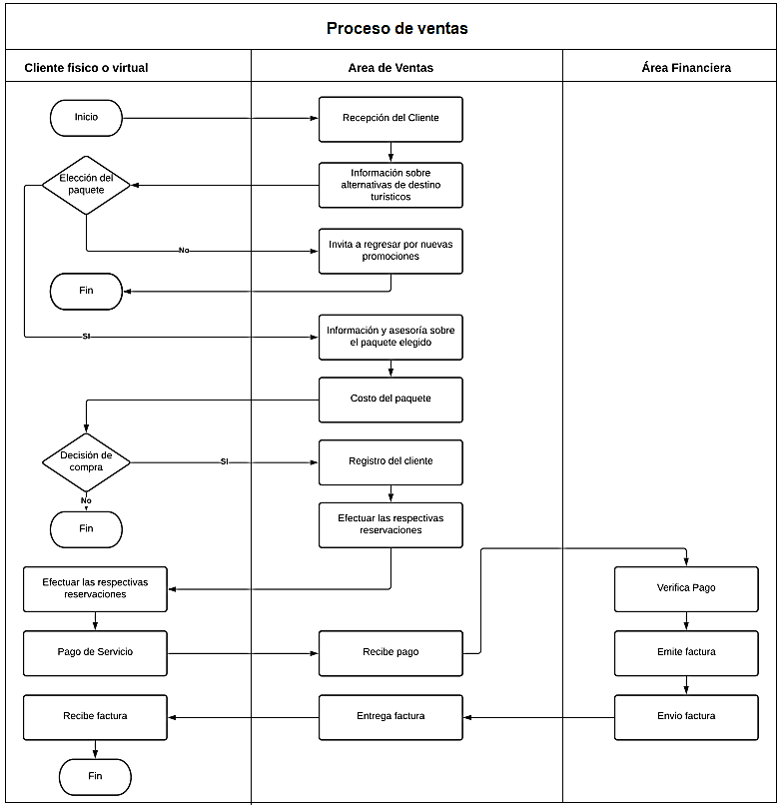
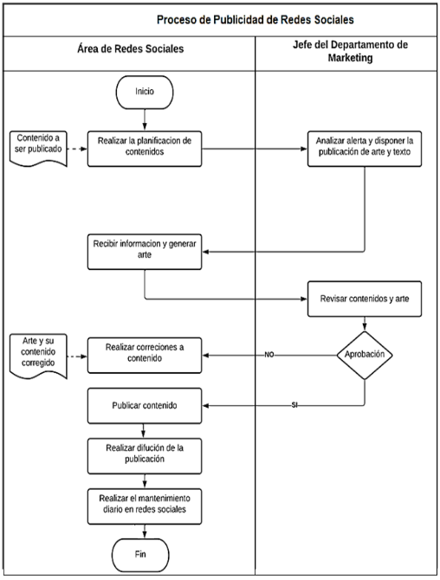
Propuesta procesos de calidad

Slide 24
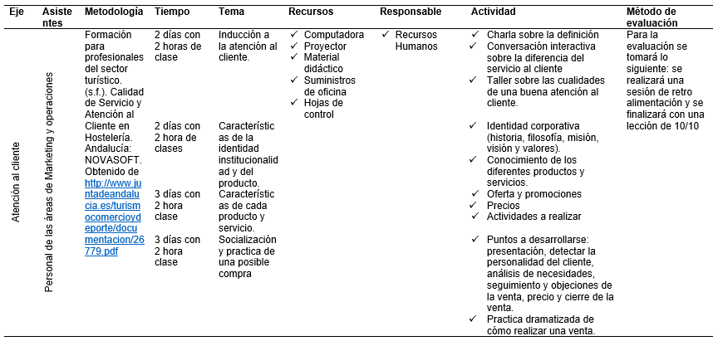
Programa de capacitación en atención al cliente.

Slide 25
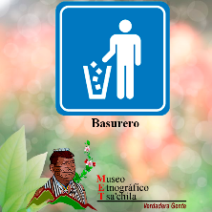
Señalética
Atractivos culturales.
Actividades turísticas.
Servicios de apoyo.

Slide 26
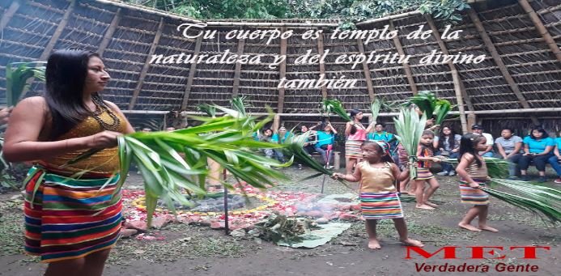
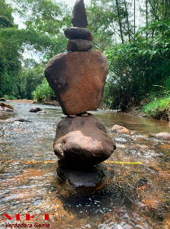
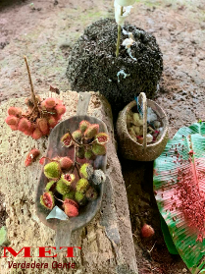
Propuesta Campaña para incentivo de identidad cultura

Slide 27
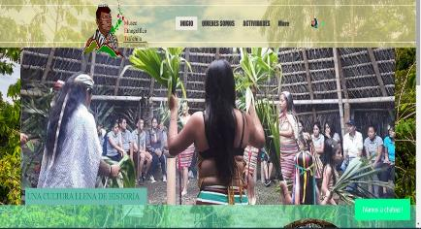
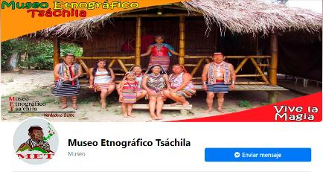
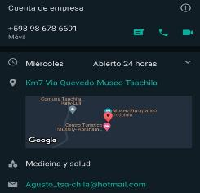
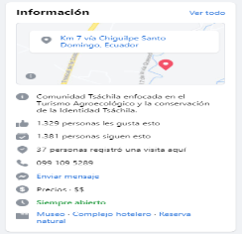
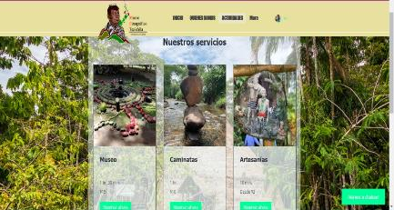
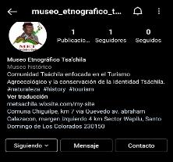
Propuesta promoción y difusión
Generación de tendencias en redes sociales
Creación de una Pagina web
Facebook
WhatsAppBussines
Instagram

Slide 28
Conclusiones y Recomendaciones
Programas y asesorías.
Empírica, carece, actividades limitadas.
Relación, dimensiones, estrategias.
Teoría y modelos, competencias profesionales.
Eficiente, administración.
Estrategias, enfoque, página web y redes sociales
Talento humano y recursos naturales y culturales.
Promoción, procesos de calidad
Organización familiar, análisis de las dimensiones
Difusión de la marca, medio digitales

